Slide 1

Какие бывают растения?
Окружающий мир
2 класс
Автор разработки
учитель начальных классов
МБОУ СОШ №7 города Заринска
Добрыгина И.Я.

Slide 2
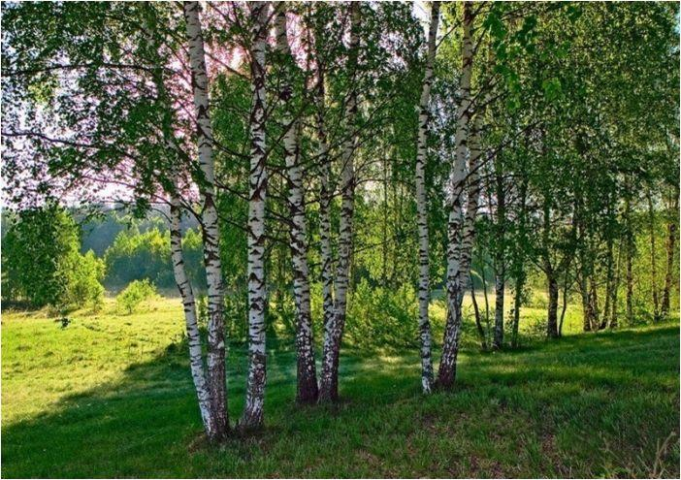

Путешествие в лес

Slide 3
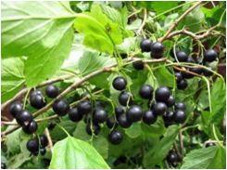
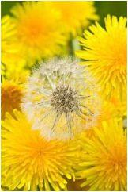
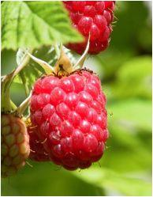
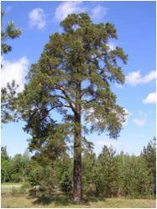
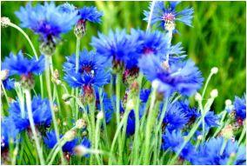
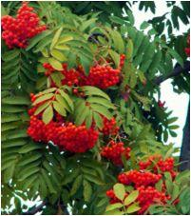
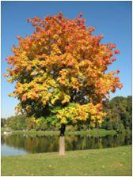
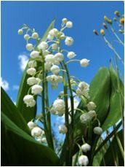
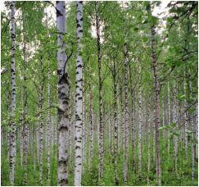
На какие группы можно разделить
эти растения?
Какие растения
растут в лесу Алтайского края?

Slide 4
деревья
кустарники
травы

Slide 5
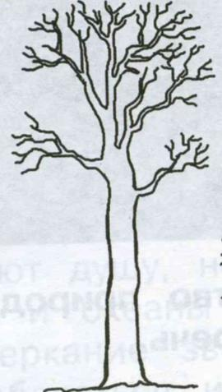
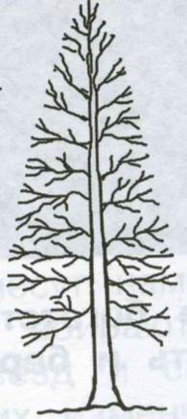
Чем деревья отличаются
от остальных растений?
У деревьев есть один большой ствол,
покрытый корой,
от которого отходят
ветви.

Slide 6
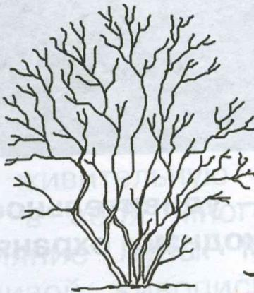
Чем кустарники отличаются от деревьев?
У кустарников
несколько довольно
тонких одревесневших
стеблей – стволиков.

Slide 7
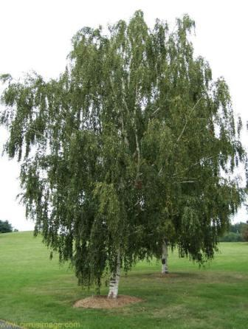
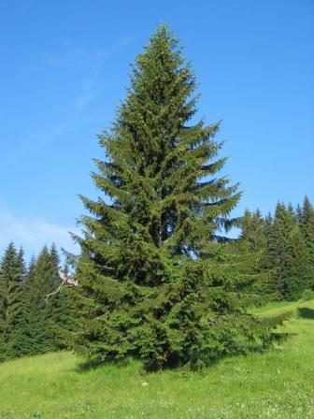
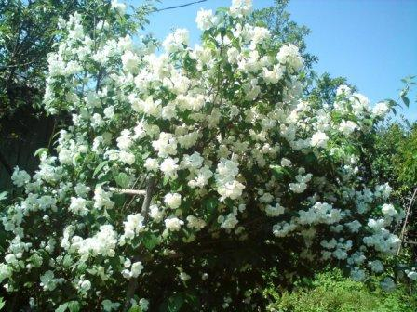
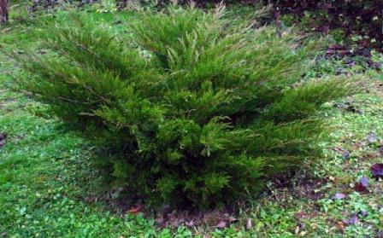
Деревья и кустарники
лиственные
хвойные
листья в виде
пластинок
листья в виде
хвоинок

Slide 8
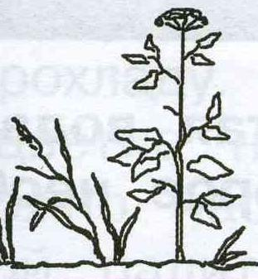
Чем травы отличаются от деревьев и кустарников?
У травянистых растений, стебли мягкие, сочные.

Slide 9
Заполните схему.
растения
деревья
травы
кустарники
лиственные
хвойные
лиственные
хвойные

Slide 10
Ярусы леса
І ярус
ІІ ярус
ІІІ ярус
деревья
кустарники
травы

Slide 11
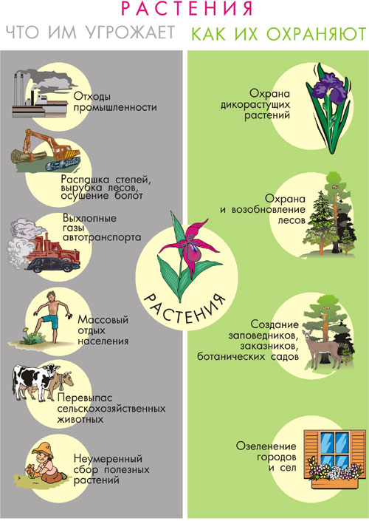
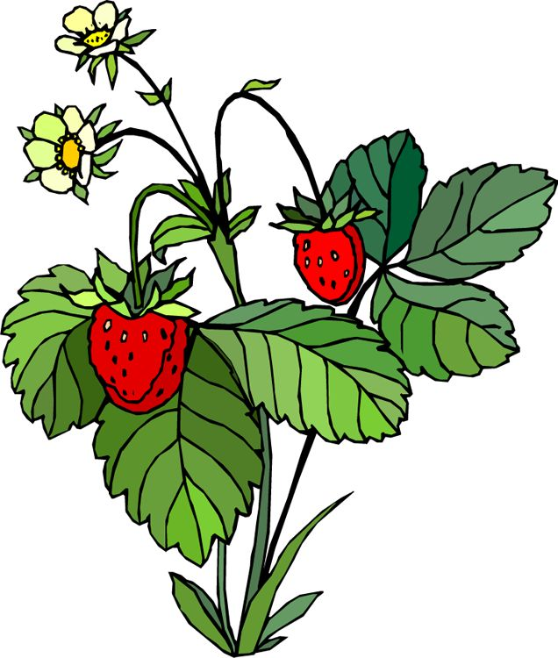
Что угрожает растениям
Как охраняют растения

Slide 12
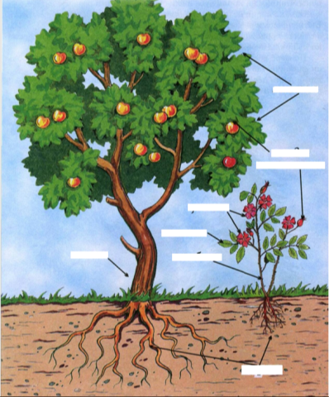
Интерактивный плакат
«Части растений»
1. Корни
4
2. Ствол
6
3. Стебель
5
4. Листья
2
3
5. Цветы
6. Плоды с семенами
1

Slide 13


Дидактическая игра
«Какие бывают растения»
меньше дерева
много веток и листьев
кустарник
кустарники
лиственных растений
травянистые растения
хвойных растений
много тонких,
одревесневших стеблей
один твердый ствол
травянистое растение
Растение, у которого несколько тонких деревянистых стеблей называется:
Какой признак является главным для дерева?
Листья в виде пластинок у :
Какой признак является главным
для кустарника?
Крапива, одуванчик, ландыш, колокольчик – это :

Slide 14
Ресурсы:
http://forum.detiangeli.ru/index.php?topic=32622.0 -лес
http://zvuki-mp3.com/category/sounds-of-nature - звуки леса перед закатом
http://blog.kp.ru/users/4254443/rubric/2057009/ - одуванчик
http://mylove.ru/olya1537/diary/prekrasniy-vasilek/#window_close -василёк
http://www.drugsbrand.info/rasteniya/znachenie-berezy-v-ozelenenii-i-landshaftnom-dizajne/ -берёзы
http://blogs.privet.ru/community/arianija/105885626 -ландыш
http://4dvor.ru/catalog.php?SECTION_ID=412&ELEMENT_ID=5255&PAGEN_1=2 -рябина
http://womantalks.ru/index.php?s=4e5a9c427f5fcd227ff9d9ae329263a1&showtopic=17632&st=1600&p=1094878& -смородина
http://www.forum-grad.ru/forum1760/thread54517.html -клён
http://blazch.ru/page/5/ -малина
http://tepliysviter.net/vishivka-krestom-http://audioteka.org/project/2011-04-14-16-10-31.html -рисунок дерева

Slide 15
http://e-lib.gasu.ru/eposobia/botany/00/04/img06.htm -схема что угрожает растениям
http://sdi-global.com.ua/?m=201006 - ель
http://honeylake.ru/flowers/806 - берёза
http://sibirsad.ru/goods/all/5.html?PHPSESSID=f62695c19ac6f36967601c328f26f350 -можжевельник
http://foto.rambler.ru/users/fishkasposte07/albums/53342548/photo/4e0c5b4a-60c4-dd89-af35-f5b1cf48c829/ -жасмин
http://www.lenagold.ru/fon/clipart/k/klub2.html - земляника

